Slide 1

Українські страви
Автор: Обуховська Валентина

Slide 2

3 2 1
,,
Щ

Slide 3
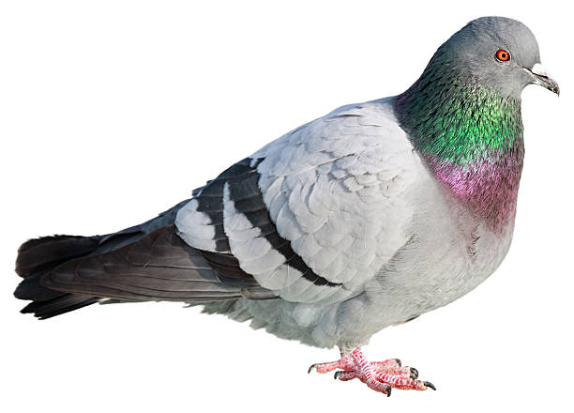
ЦІ

Slide 4
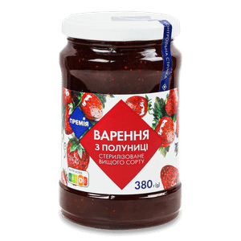
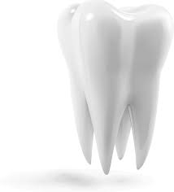
,,,,
2 1
,

Slide 5
,,
ИК

Slide 6
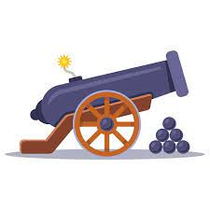
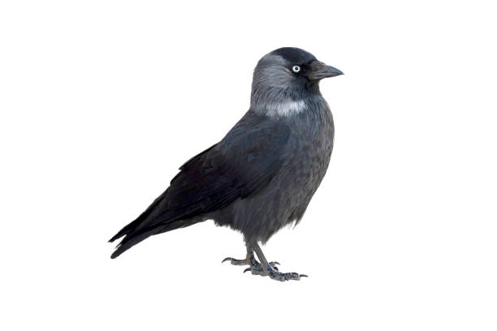
,,
,

Slide 7

У = А
,

Slide 8
Відповіді:
Борщ
Голубці.
Узвар.
Вареник.
Галушка.
Пампушка.

